Slide 1
6.4 Case Study
6.4.2 篮球联赛信息管理

Slide 2
假设需要设计一个用于NBA篮球比赛的数据库系统，需要记录的信息有：
    每个球员的球衣号码、姓名、身高、体重和位置
    每个球队的名称和主场使用的体育馆的名称
    每场比赛的比赛日期和比分
  其中：
    每个球员只能效力于一个球队
    比赛采用主客场多循环方式
  请用E-R模型表示该数据库系统的概念模型，并将其转换成等价的关系模式。
Database Principles & Programming

Slide 3
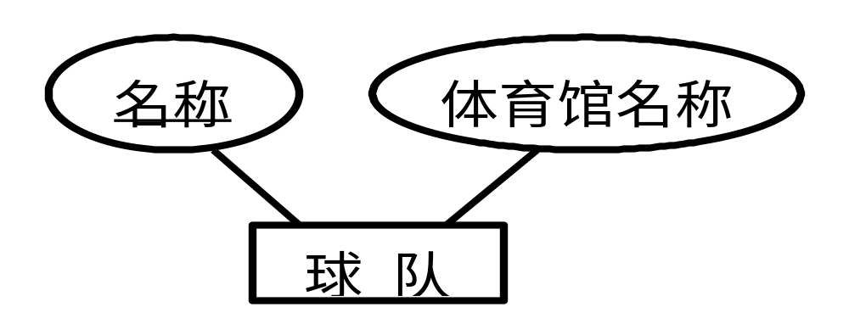
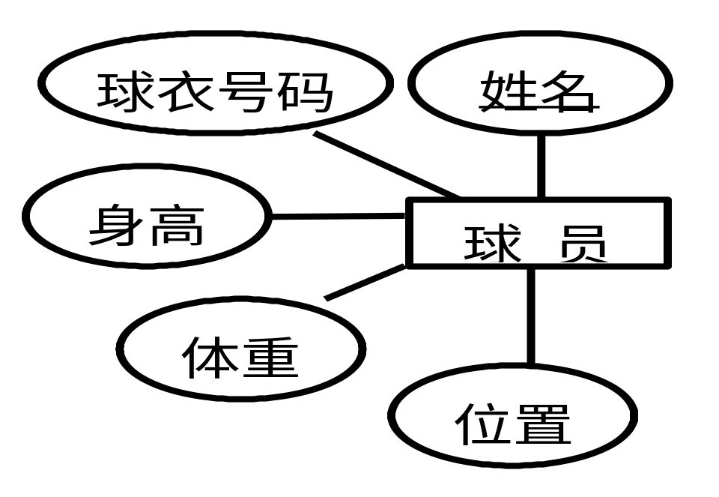
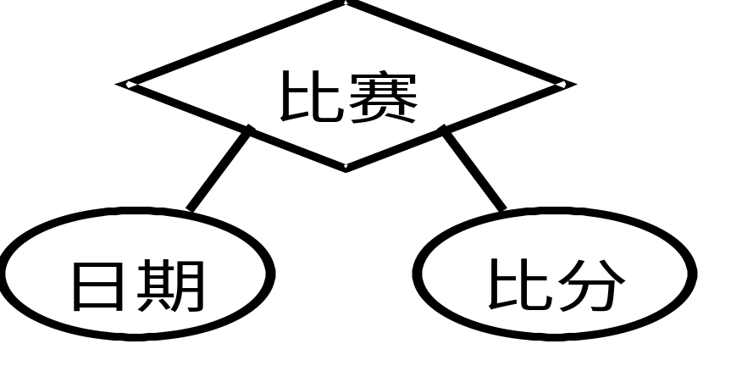
签约
(0,1)
(0,N)
主队
客队
(0,N)
(0,N)
Database Principles & Programming

Slide 4
实体（Entity）向关系的转换（Rule 1）
  球员（姓名, 球衣号码, 身高, 体重, 位置）
  球队（名称, 体育馆名称）
Database Principles & Programming

Slide 5
签约
(0,1)
(0,N)
‘签约’联系向关系的转换（Rule 4）
  球员（姓名, 球衣号码, 身高, 体重, 位置）
  球队（名称, 体育馆名称）
, 名称）
Database Principles & Programming

Slide 6
‘比赛’联系向关系的转换（Rule 3）
  比赛（主队名称, 客队名称, 日期, 比分）
主队
客队
(0,N)
(0,N)
Database Principles & Programming

Slide 7
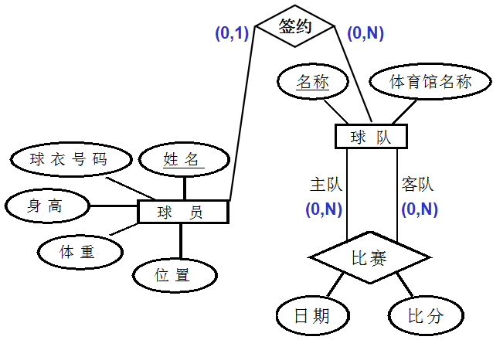
最终转换结果如下：
  球员（姓名, 球衣号码, 身高, 体重, 位置, 名称）
  球队（名称, 体育馆名称）
  比赛（主队名称, 客队名称, 日期, 比分）
Database Principles & Programming

Slide 8
姓名
名称
球 员
(0,1)
签约
(0,N)
球 队
(0,N)
(0,N)
主队
客队
(1,1)
(1,1)
E-R模型的另一种设计方案(2)
日期
比 赛
m_id
比分
Database Principles & Programming

Slide 9
姓名
名称
球 员
(0,1)
签约
(0,N)
球 队
(0,N)
(0,N)
方案(2)向关系的转换
球员 ( 姓名, ......, 名称 )
球队 ( 名称, ...... )
比赛 ( m_id, 日期, 比分,
主队名称, 客队名称 )
主队
客队
(1,1)
(1,1)
日期
比 赛
m_id
比分
Database Principles & Programming

